Slide 2
BRIQUET Gaëtan
Ingénieur ENSIIE – Promotion 2015

Slide 3
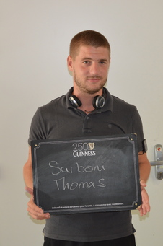
SARBONI Thomas
Ingénieur ENSIIE – Promotion 2015

Slide 4
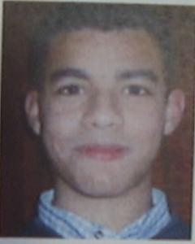
AIT ALLA Taoufik
Ingénieur ENSIIE – Promotion 2015

Slide 5
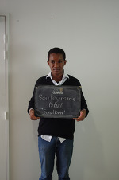
BAH Souleymane
“SoulKen”
Ingénieur ENSIIE – Promotion 2015

Slide 6
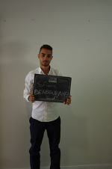
BEN BOURAHEL Sofiane
“Soso”
Ingénieur ENSIIE – Promotion 2015
Responsable Partenariats de GalaxIIE
Capitaine de l’équipe de foot
Finaliste du Challenge des Grandes Écoles
Membre de Le Bar(c) et FinancIIE
“La meilleure façon de prédire l’avenir c’est de le créer”
Peter Drucker

Slide 7
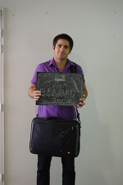
BENARD Julien
Ingénieur ENSIIE – Promotion 2015

Slide 8
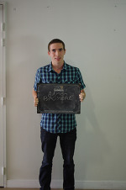
BROYÈRE Adrien
Ingénieur ENSIIE – Promotion 2015

Slide 9
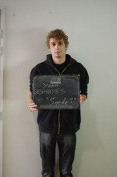
DESHAYES Yann
“Smile”
Ingénieur ENSIIE – Promotion 2015
Membre du BdE 2013 (DecIIbEl)
Membre de Le Bar(c), SecuritIIE, Muzzik et RadIoactIvE

Slide 10
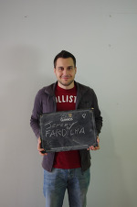
FARDILHA Jérémy
Ingénieur ENSIIE – Promotion 2015
Membre de i-TV

Slide 11
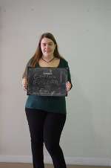
GUILLIER Emeline
“Troussepinette”
Ingénieur ENSIIE – Promotion 2015
Membre de MisterIIE et AstronomIIE

Slide 12
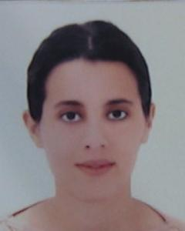
KHATER Houda
“Didox”
Ingénieur ENSIIE – Promotion 2015
Membre de ORiGiNe

Slide 13
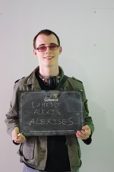
LAMEIRE Alexis
“Alexises”
Ingénieur ENSIIE – Promotion 2015
Membre de Le Bar(c), CuIsInE et ARISE

Slide 14
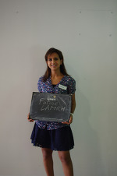
LAMICH Fatine
Ingénieur ENSIIE – Promotion 2015

Slide 15
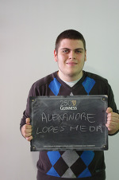
LOPES MEDA Alexandre
Ingénieur ENSIIE – Promotion 2015
Secrétaire Général d’AstronomIIE (2014)
Membre de CuIsInE

Slide 16
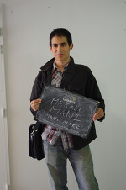
MANI Mickaël
Ingénieur ENSIIE – Promotion 2015

Slide 17
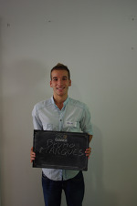
MARQUES Bruno
Ingénieur ENSIIE – Promotion 2015

Slide 18
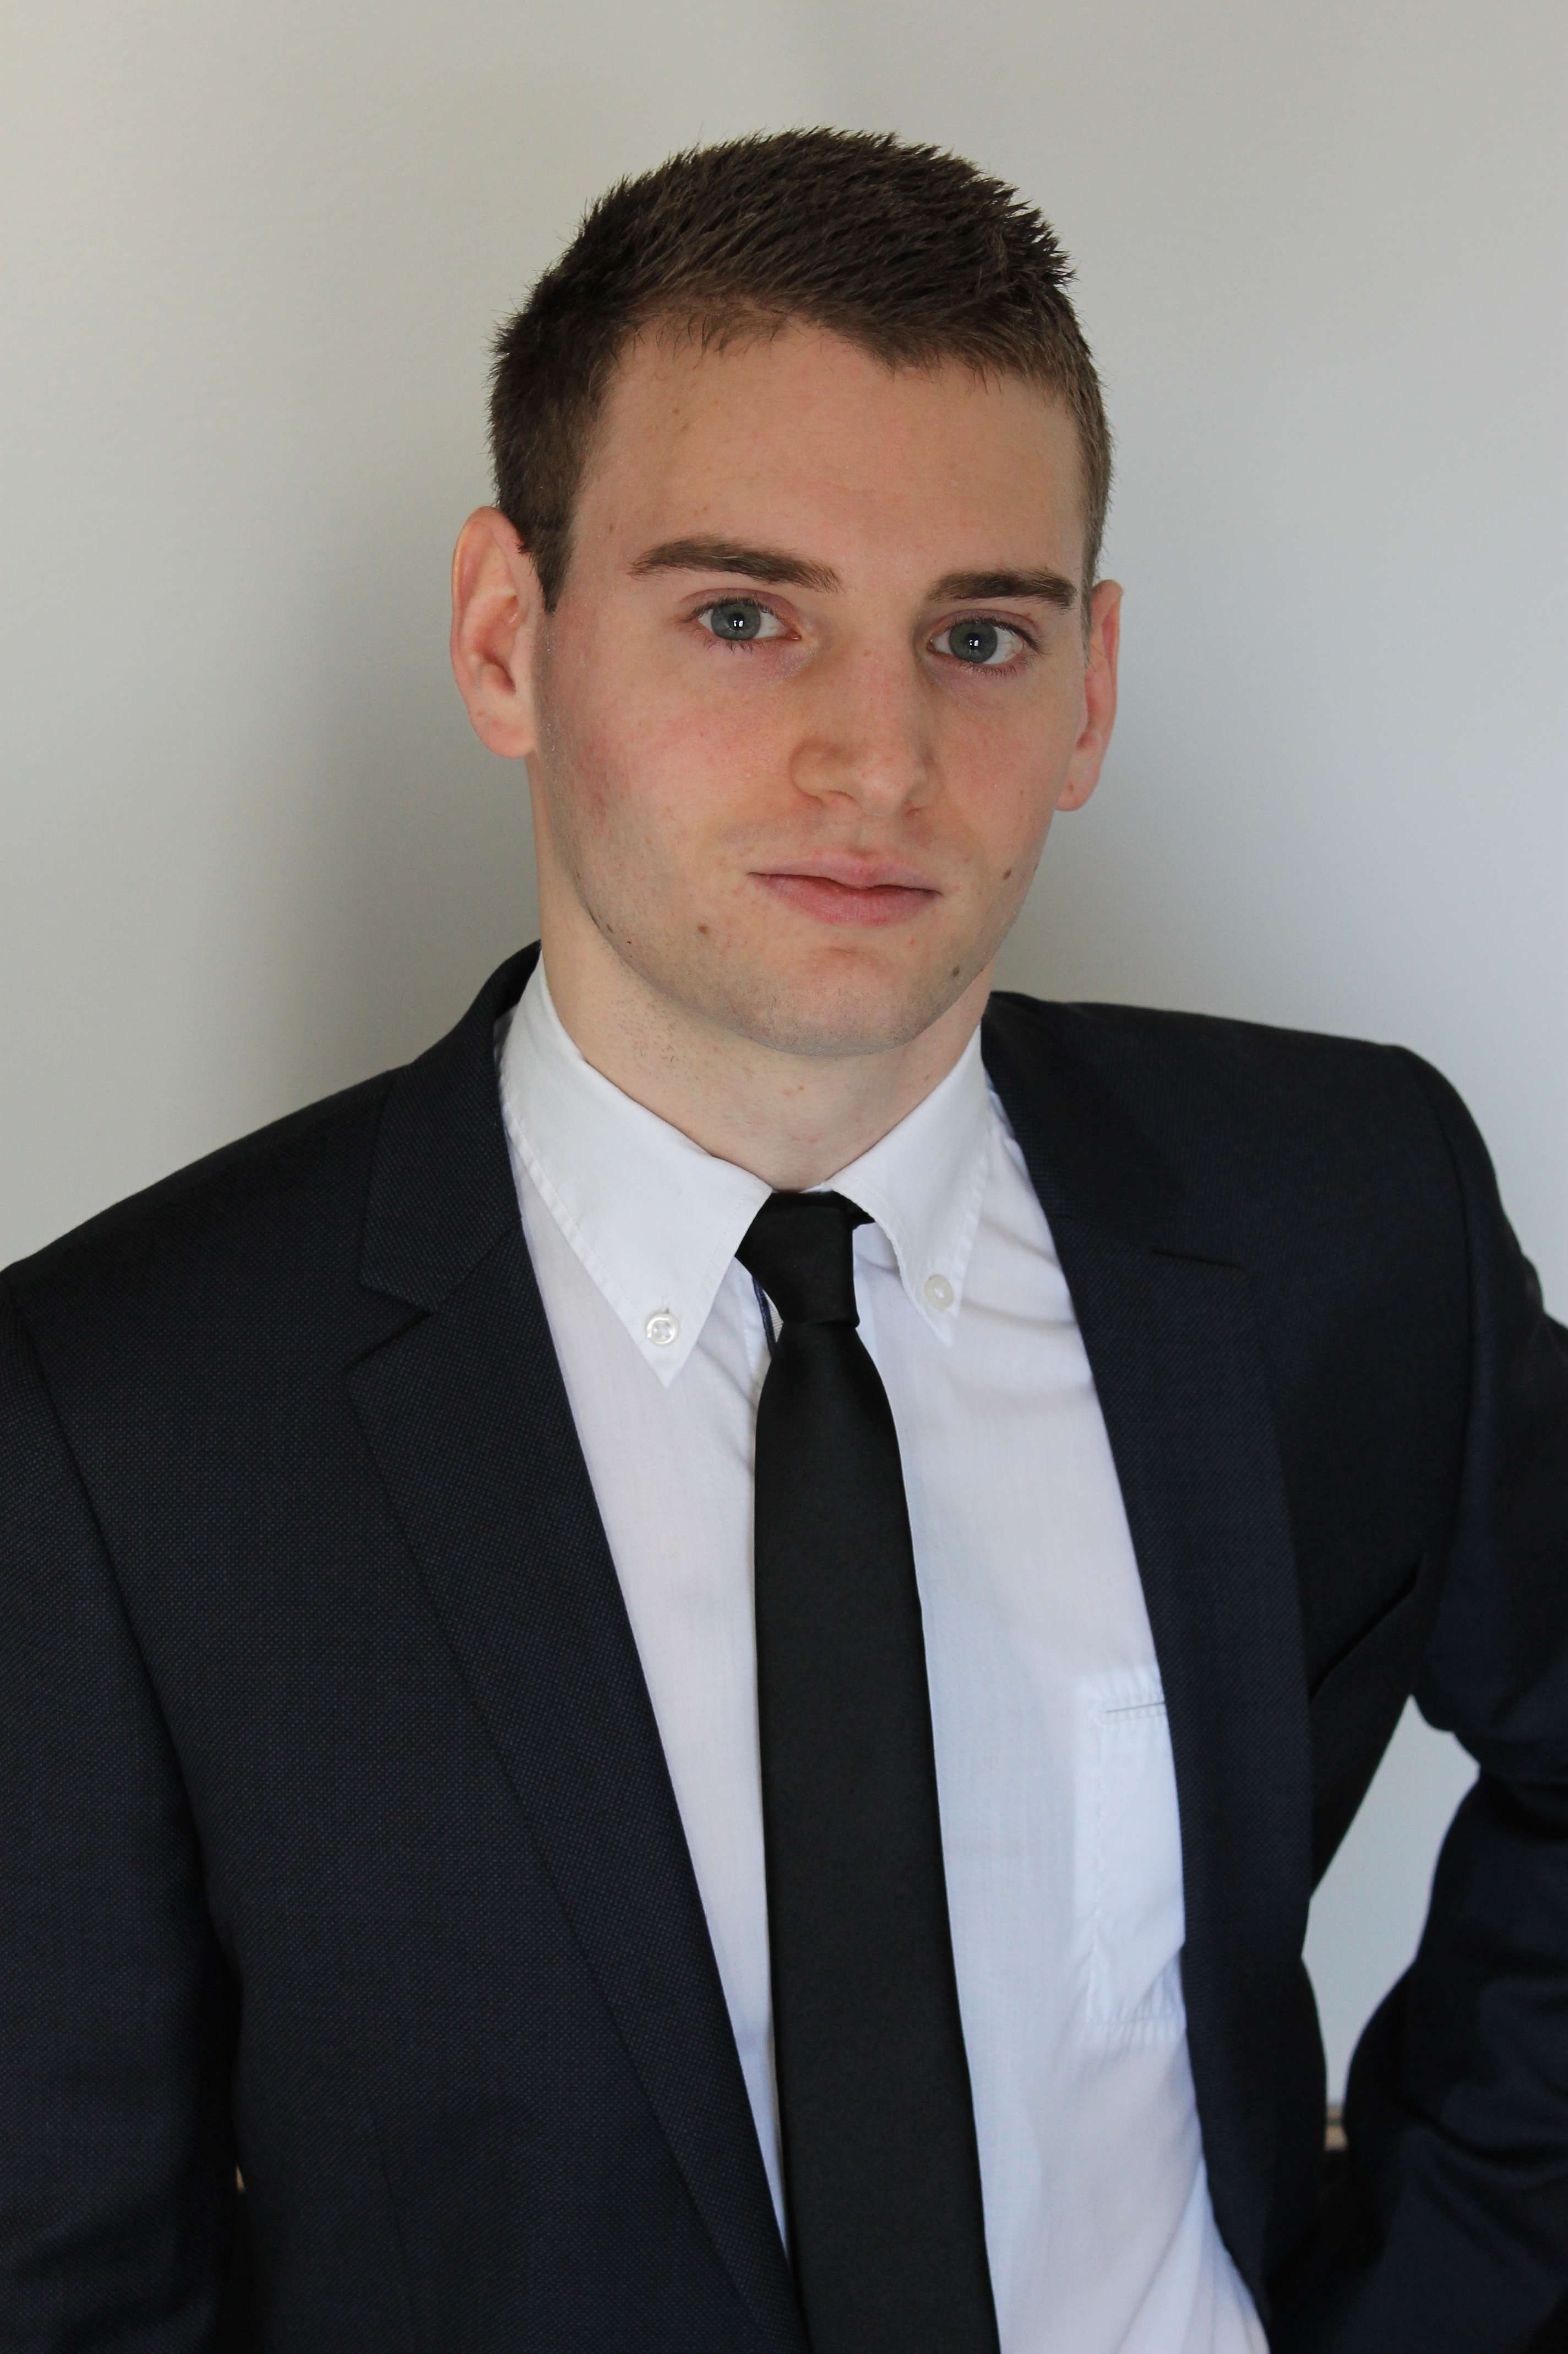
MIAUX Florian
“Conan”
Ingénieur ENSIIE – Promotion 2015
Membre de iGNiTe (Liste BdE 2013)
Membre de Le Bar(c) et CuIsInE

Slide 19
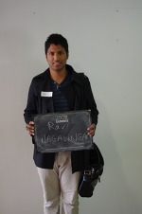
NAGALINGAM Ravi
Ingénieur ENSIIE – Promotion 2015

Slide 20
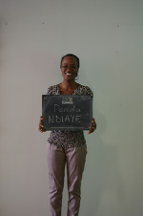
NDIAYE Penda
Ingénieur ENSIIE – Promotion 2015
Membre de BORDERLiiNe (Liste BdE 2013)
Membre de MisterIIE et CuIsInE

Slide 21
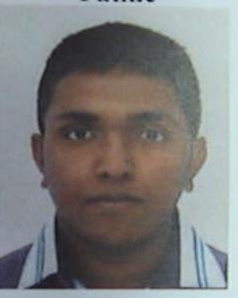
PREMKUMAR Kiruban
“Kiru”
Ingénieur ENSIIE – Promotion 2015

Slide 22
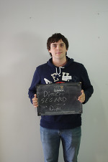
SEGARD Dimitri
“Sergueï”
Ingénieur ENSIIE – Promotion 2015
Vice-Président de CuIsInE (2013)
Trésorier de AstronomIIE (2014)
Membre de Bakaclub et SecuritIIE

Slide 23
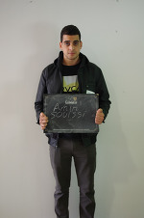
SOUISSI Amin
Ingénieur ENSIIE – Promotion 2015

Slide 25
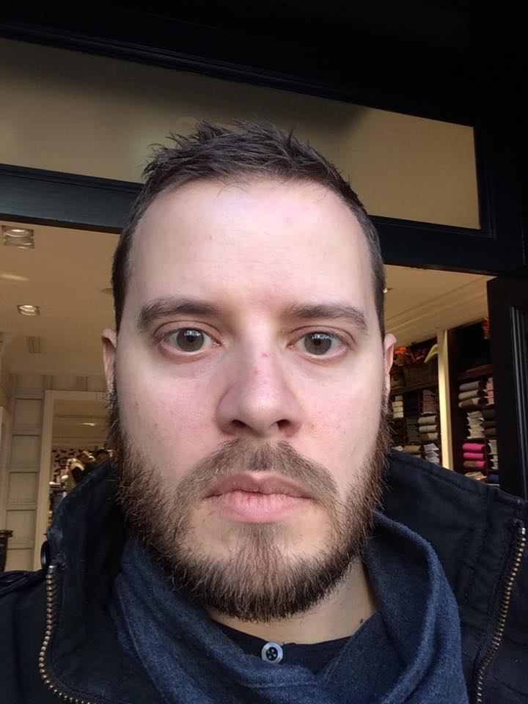
DEPOITTE William
Ingénieur ENSIIE, VAE – Promotion 2015

Slide 26
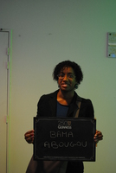
ABOUGOU Bama
Ingénieur ENSIIE – Promotion 2015
Membre de DefaitIIstE (Liste BdE)
Membre de MisterIIE, ORiGiNe et CuIsInE

Slide 27
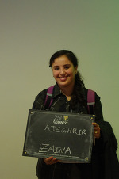
AJEGHRIR Zaina
Ingénieur ENSIIE – Promotion 2015
Master M2IF (UEVE)

Slide 28
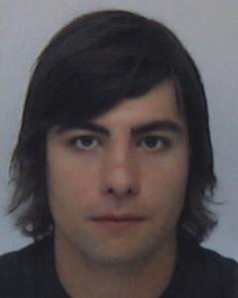
AMORETTI Florian
“Absinthe”
Ingénieur ENSIIE – Promotion 2015
Membre de LumIIEre

Slide 29
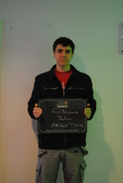
ARQUETOUX Guillaume
“Tinatas”
Ingénieur ENSIIE – Promotion 2015
Membre du BdE 2013 (DecIIbEl)
Membre de iGNiTe (liste BdE 2013)
Membre du bureau de LanPartIIE (2012)
Membre de Le Bar(c), i-TV et AperItIfE
“Tout vient à poinct, qui peult attendre.”
François Rabelais, Pantagruel

Slide 30
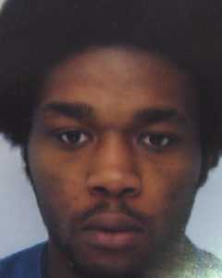
ATEBA-MANDENG André-Olivier
Ingénieur ENSIIE – Promotion 2015

Slide 31
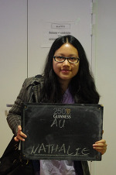
AU Nathalie
Ingénieur ENSIIE – Promotion 2015
MSc Advanced Computer Science (Manchester)
Membre de BORDERLiiNe (Liste BdE 2013)
Secrétaire Général d’IImagE (2013)
Membre de Forum
Membre de Bakaclub, ORiGiNe

Slide 32
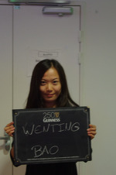
BAO Wenting
Ingénieur ENSIIE – Promotion 2015

Slide 33
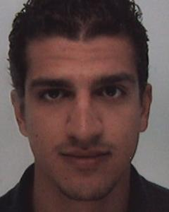
BARGAOUI Mohamed Achraf
Ingénieur ENSIIE – Promotion 2015
Master M2IF (UEVE)

Slide 34
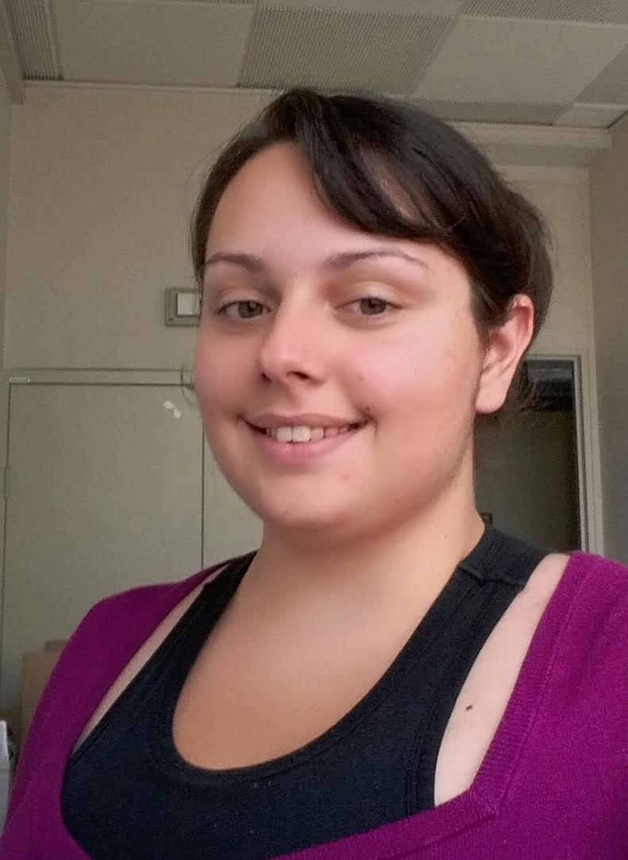
BARITEL-RUET Cécile
“Cookiie”
Ingénieur ENSIIE – Promotion 2015
Master MPRI (ENS Cachan)
Présidente du Liien (2013)
Représentante des 1A et 2A aux CA et CE
(2012-2013)

Slide 35
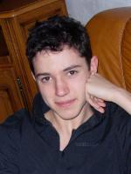
BEAUME Jérémy
“Bidouille”
Ingénieur ENSIIE – Promotion 2015
Master SeCReTS (Université Versailles)
Trésorier de ORiGiNe(2014)
Membre de RealitIIE, SecuritIIE et ResIIE

Slide 36
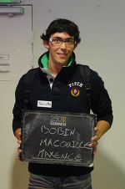
BOBIN Maxence
“Maxouille”
Ingénieur ENSIIE – Promotion 2015
Master Interaction (Université Paris-Sud)
Président de AstronomIIE (2012)
Membre de LanPartIIE, Respo Serveurs (2013)
Membre de ARISE et RealitIIE

Slide 37
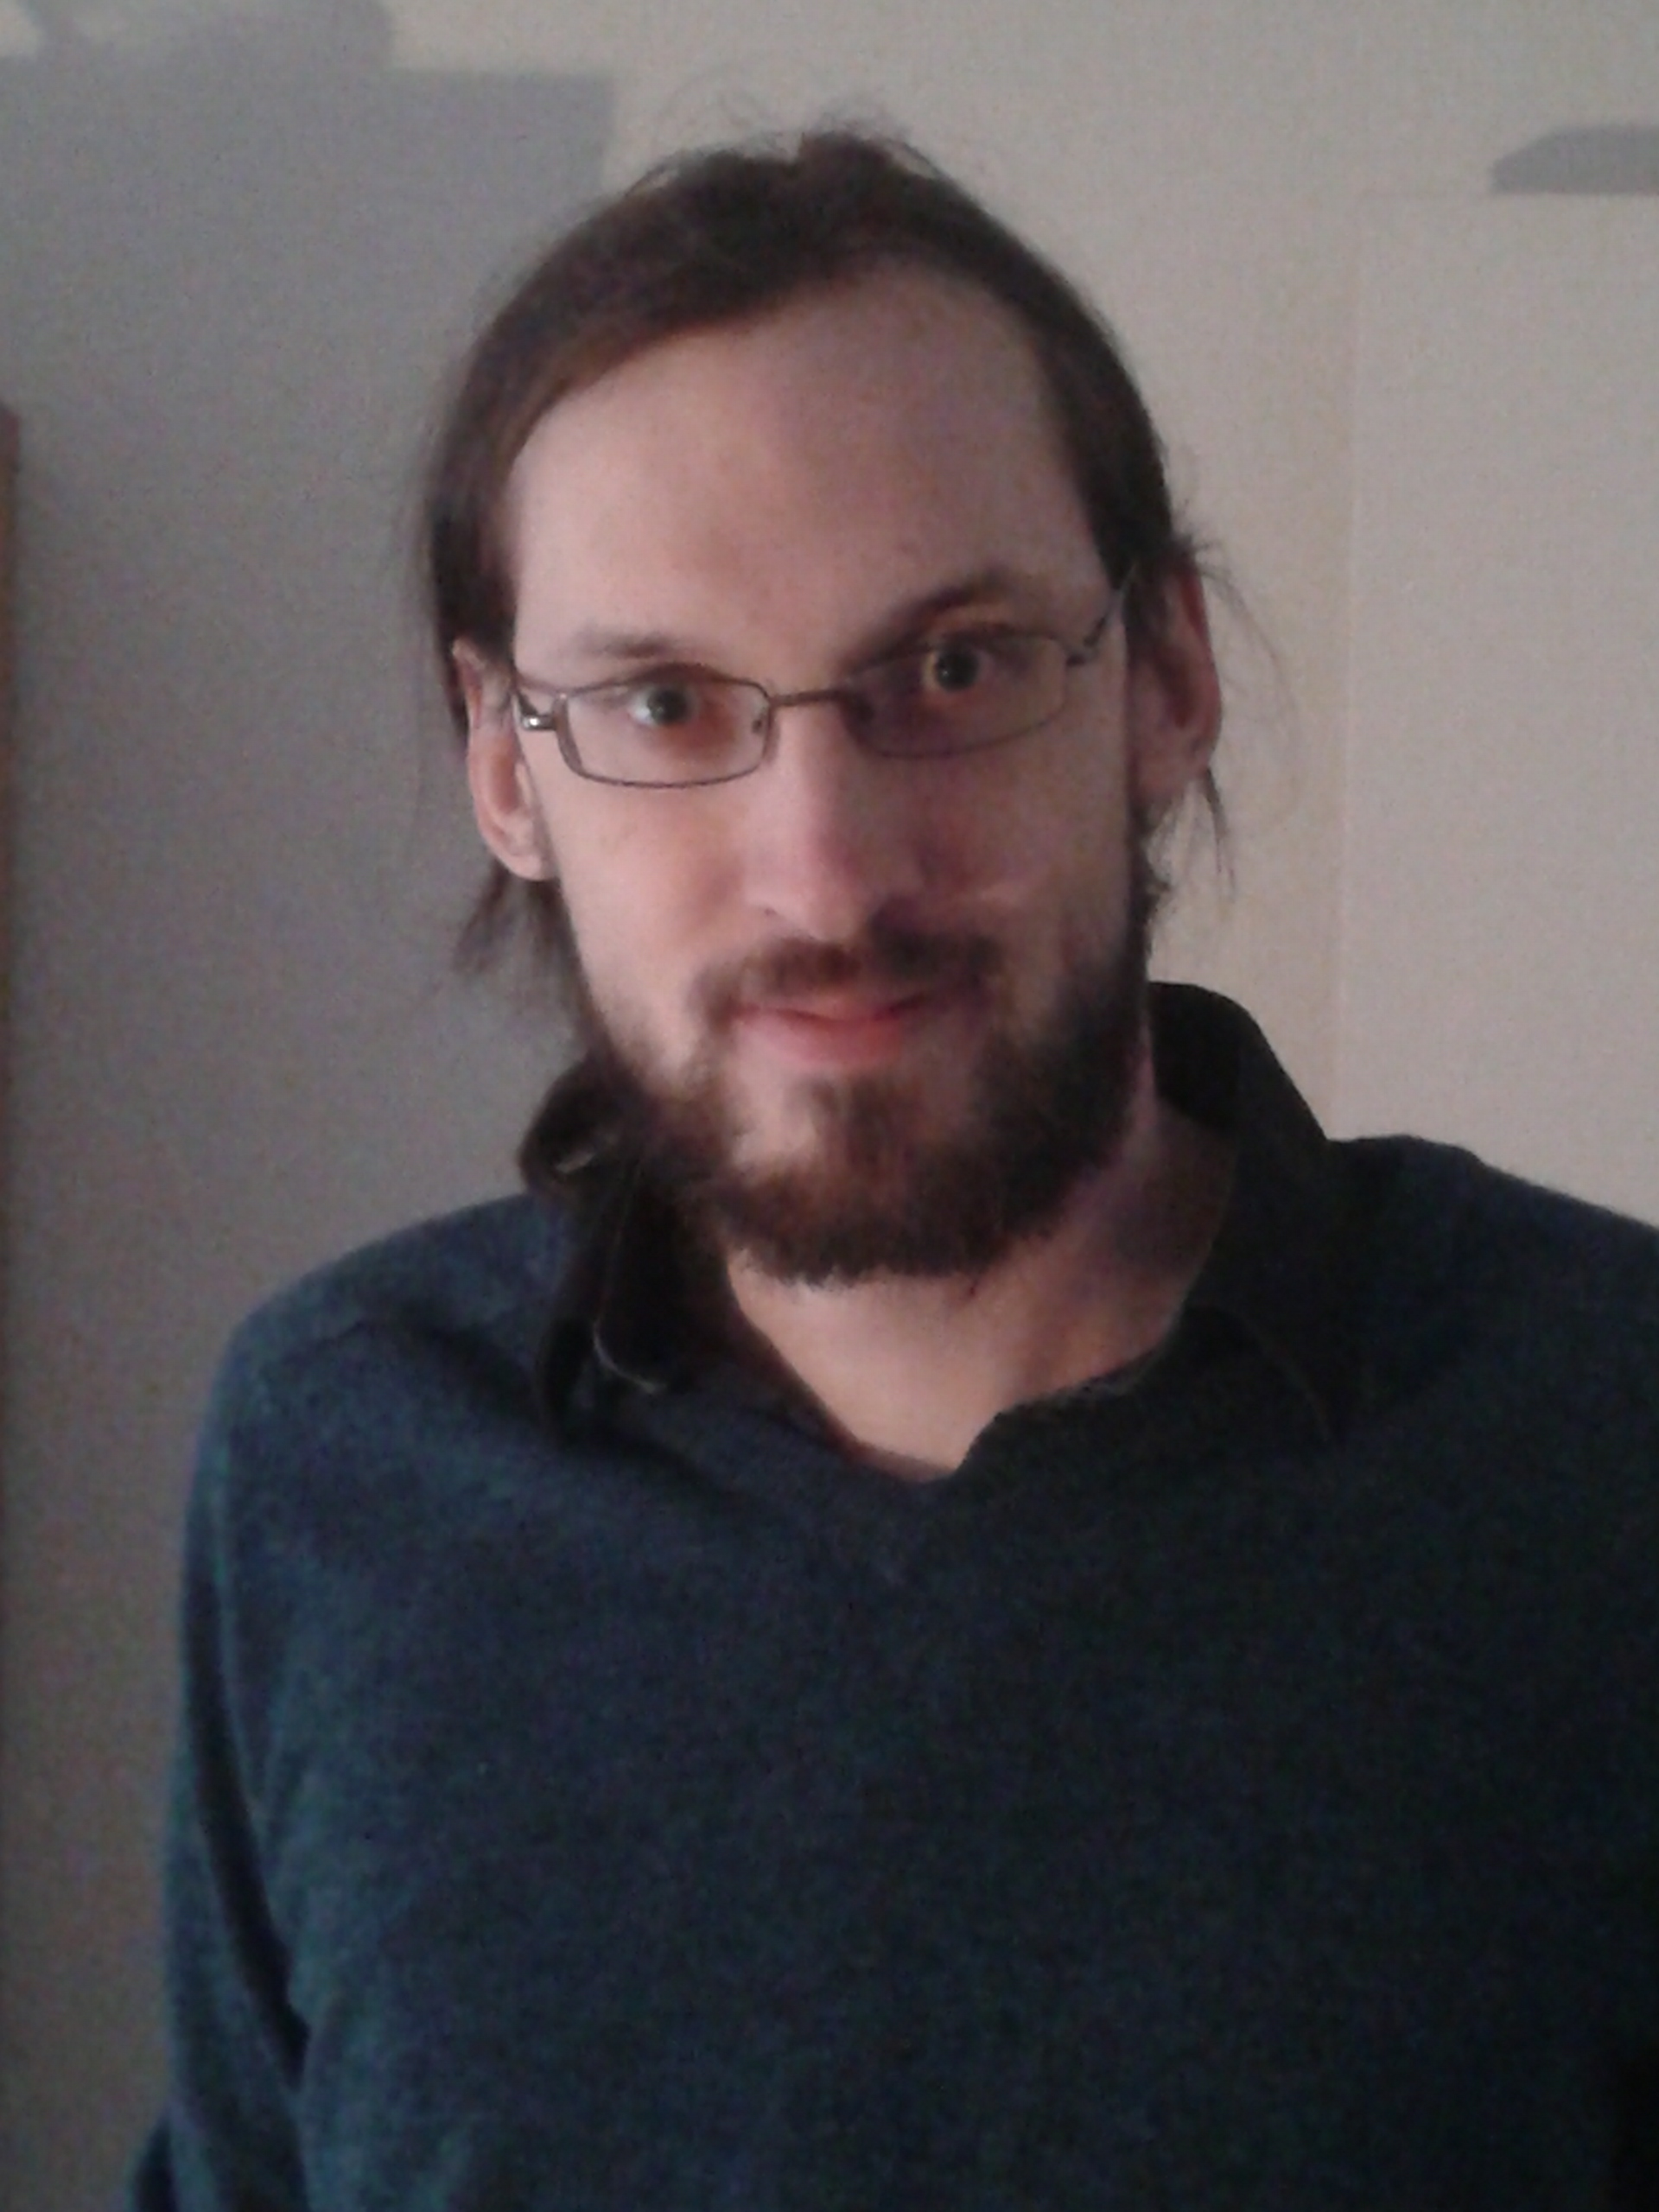
BONHOURE Thibault
“InTOxXx”
Ingénieur ENSIIE – Promotion 2015
Membre de Bakaclub et ORiGiNe
“Personne ne vous blâmera d’être ignorant.
Beaucoup vous blâmeront de ne pas l’admettre.”

Slide 38
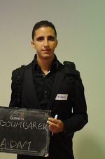
BOUMBAREK Adam
“Adams”
Ingénieur ENSIIE – Promotion 2015
Master M2IF (UEVE)
Master Degree in Business Mathematics (LMU)
Membre de GalaxIIE et Forum

Slide 39
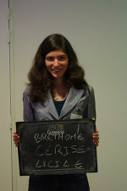
BRETHOMÉ Lucile
“Cerise”
Ingénieur ENSIIE – Promotion 2015
Master MPRO
Vice-Présidente de Forum et Liien (2013 et 2014)
Secrétaire Général du Liien (2013)
Secrétaire Général de l’ASIIE (2013 et 2014)
Secrétaire Général de IImagE (2014)
Représentante CE/CA 2A
Membre de iGNiTe et CuBiiQuE (Listes BdE 2013 & 2015)
Membre de MisterIIE et DansIIE

Slide 40
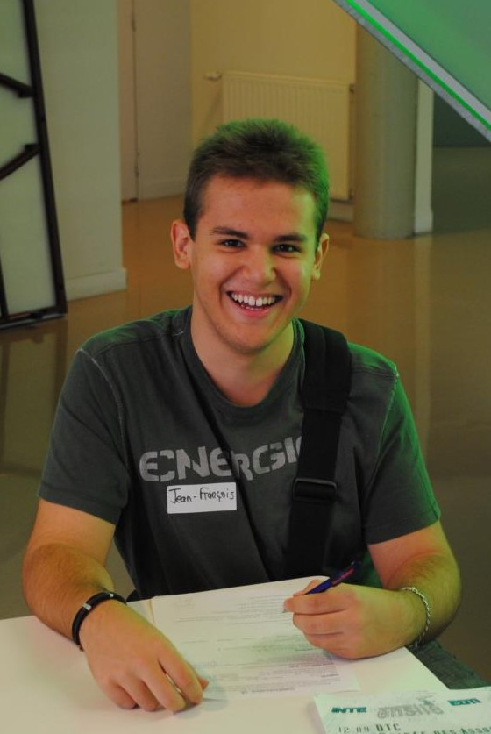
CŒUR Jean-François
“Kong”
Ingénieur ENSIIE – Promotion 2015
Secrétaire Général du BdE 2012 (ALIIVE)
Respo Com’ du BdE 2013 (DecIIbEl)
Président de LanPartIIE et CuIsInE (2012)
Membre de iiCe (Liste BdE 2014)
Membre de Forum, LumIIEre, IImondE, Muzzik, IImagE, RadIoactIvE, IIE++

Slide 41
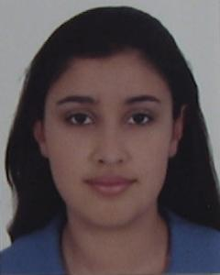
CUVERO CALERO Yandira
Ingénieur ENSIIE – Promotion 2015
Master M2IF (UEVE)

Slide 42
EL BERRI Kaouthar
“Kaou”
Ingénieur ENSIIE – Promotion 2015
Membre du BdA 2014 (ExtasII)
Membre de MisterIIE, DansIIE et IImagE

Slide 44
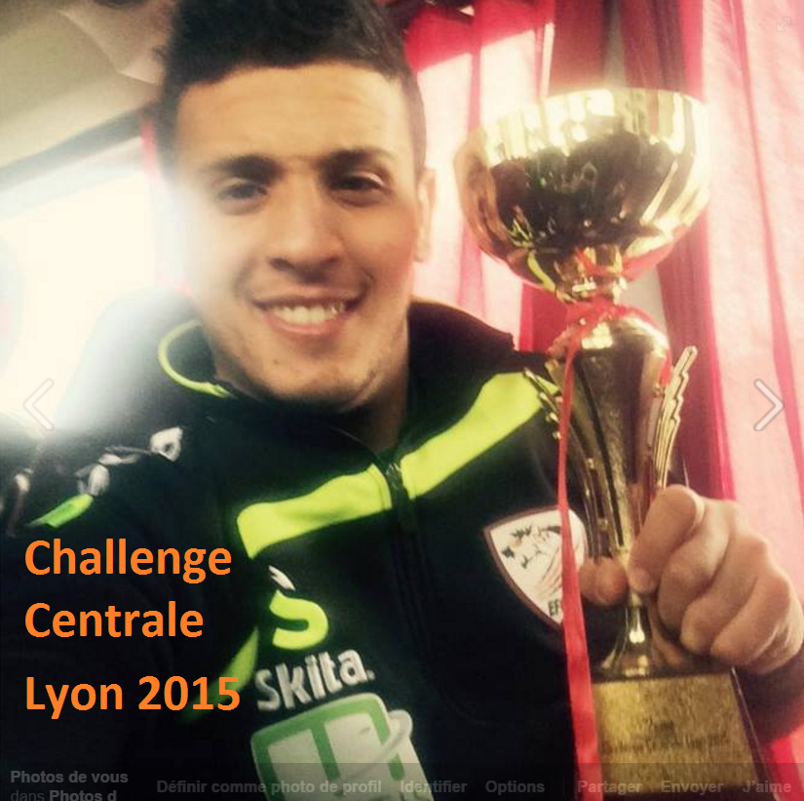
EL BILALI Hicham
“Bill”
Ingénieur ENSIIE – Promotion 2015
Master Gestion des Risques et des Actifs (Paris Saclay)
Président du BdS de Strasbourg (2014)
Capitaine de l’équipe de Foot 2014-2015
Finaliste du Challenge Centrale Lyon (2015)
A lot of people did not succeed at what you accomplished, simply because they were busy finding problems while you were busy finding solutions.

Slide 45
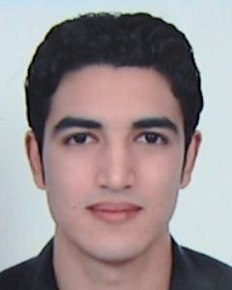
ER-RACHDY Abdallah
Ingénieur ENSIIE – Promotion 2015

Slide 46
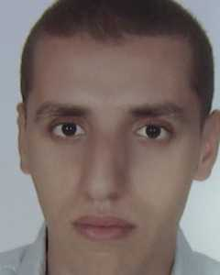
ES-SALEH Brahim
Ingénieur ENSIIE – Promotion 2015

Slide 47
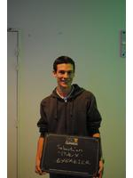
EYGAZIER Sébastien
“Mister X”
Ingénieur ENSIIE – Promotion 2015
Trésorier du BdE 2012 (ALIIVE)
Membre du BdE 2013 (DecIIbEl)
Membre de ComDiie, CuIsInE, LanPartIIE, SecuritIIE et ASIIE

Slide 48
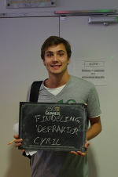
FINDELING Cyril
“Def”
Ingénieur ENSIIE – Promotion 2015
Membre de LanPartIIE

Slide 49
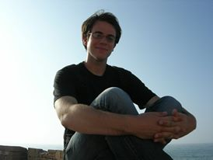
GEOFFROY David
“Mitch”
Ingénieur ENSIIE – Promotion 2015
Master RVSI (UEVE)
Président de CuIsInE (2011)
Membre de LanPartIIE, Le Bar(c) et Muzzik

Slide 50
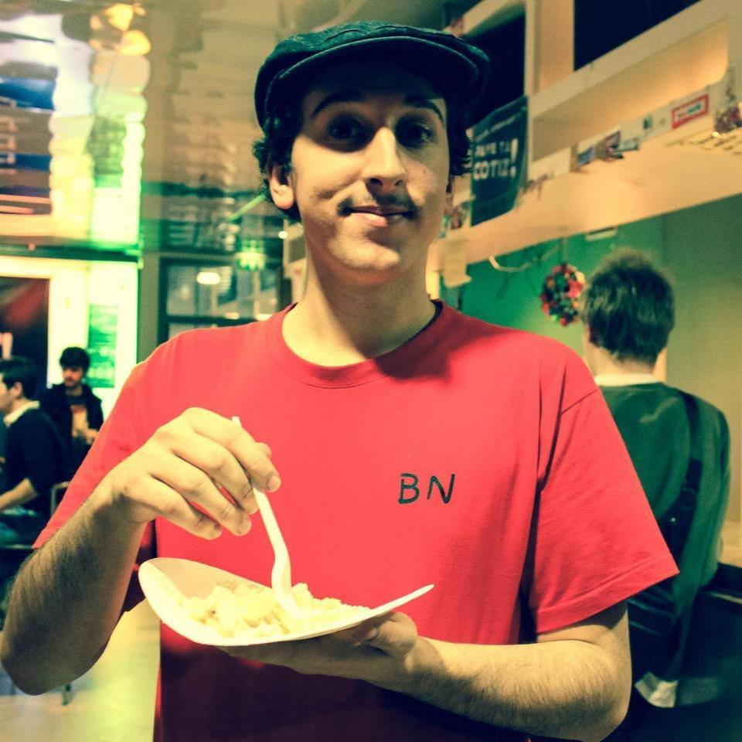
GRANGIER Julien
“BN”
Ingénieur ENSIIE – Promotion 2015
Membre du BdE 2013 (DecIIbEl)
Vice-Président puis Président de Muzzik (2013 & 2014)
Président d’AperItIfE (2013)
Trésorier de CCCM (2014)
Membre de Le Bar(c), IImagE, i-TV, LumIIEre, GalaxIIE, CID, RealitIIE, NightIIEs
“C’est un roc, c’est un pic, c’est un cap ! Que dis-je, c’est un cap ? …
C’est une péninsule !”
Shakespeare, Le Malade Imaginaire

Slide 51
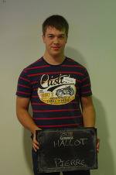
HALLOT Pierre
“Allø”
Ingénieur ENSIIE – Promotion 2015
MSc in Advanced Computing (University of Glasgow)
Membre du BdE 2014 (DiiCTATURe)
Président de Le Bar(c) (2013)
Membre de l’ASIIE
Membre d’i-TV, AperItIfE, SecuritIIE, CCCM et IIE++

Slide 52
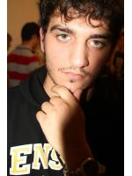
KILO Julien
“Alpha”
Ingénieur ENSIIE – Promotion 2015
Président du BdE 2014 (ALLiiANCe)
Membre du BdE 2013, Respo WEI (DecIIbEl)
Président de l’ASIIE (2013)
Membre de iGNiTe (Liste BdE 2013)
Capitaine de l’équipe de foot de l’ENSIIE
Membre de Le Bar(c), AperItIfE, GalaxIIE, IIE++

Slide 53
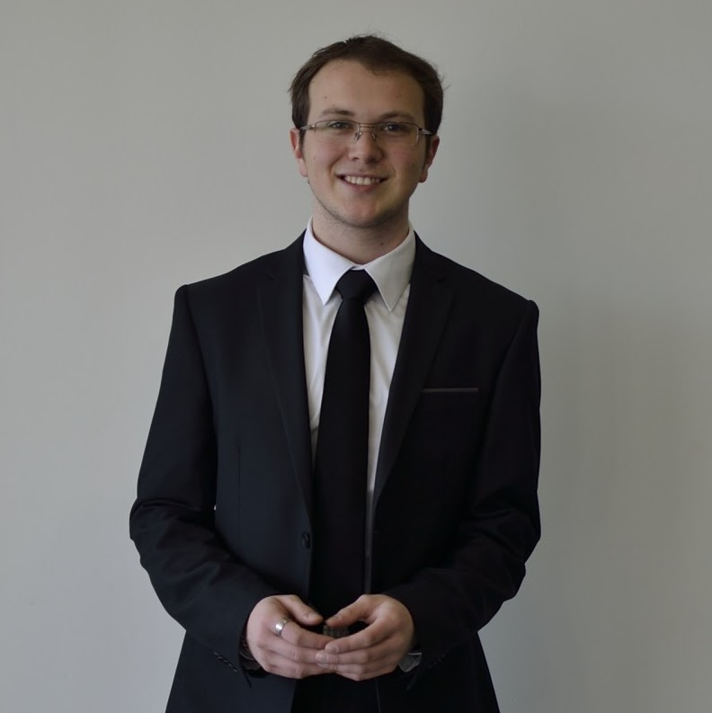
KRAPF Jean-Yves
“Bernardix”
Ingénieur ENSIIE – Promotion 2015
Master SeCReTS (Versailles)
Vice-Trésorier du BdE 2013 (DecIIbEl)
Président de Forum (2013)
Président de IImagE (2014)
“The quieter you become, the more you are able to hear.”
Ram Dass

Slide 54
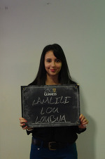
LAMLILI Loubna
Ingénieur ENSIIE – Promotion 2015
Membre de i-TV, MisterIIE, CuIsInE, AperItIfE et CID

Slide 55
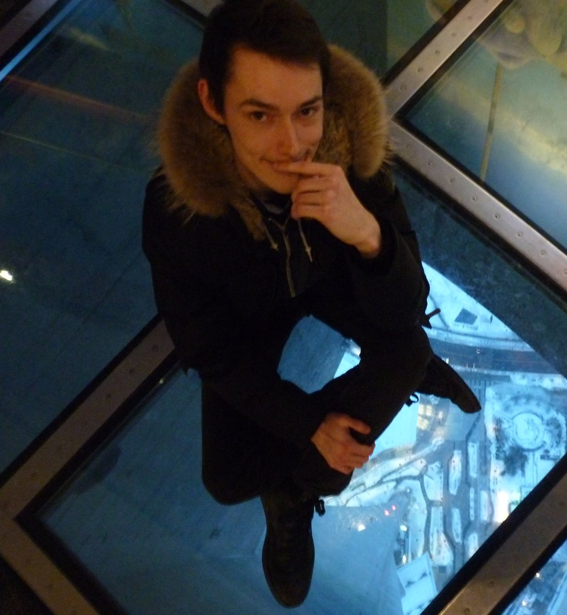
LECOMTE François
“AzN”
Ingénieur ENSIIE – Promotion 2015
MSc in IT Project Management (Aston University, UK)
Trésorier du BdE 2013 (DecIIbEl)
Président de 2IE4L
Membre de i-TV, LumIIEre, SecuritIIE et LanPartIIE

Slide 56
LEWIN Alexandre
“TaMaman”
Ingénieur ENSIIE – Promotion 2015
MSc in Advanced Computer Science with specialization in Artificial Intelligence (The University of Manchester)
Licence de Mathématiques
“Vous savez, moi je ne crois pas qu’il y ait de bonne ou de mauvaise citation…”

Slide 57
MACHROUH Mounir
Ingénieur ENSIIE – Promotion 2015
Master GRA (UEVE)
Membre de la JE Dièse

Slide 58
MARILLER Alexandre
Ingénieur ENSIIE – Promotion 2015
Master TRIED (UVSQ)

Slide 59
MELLAH Moad
Ingénieur ENSIIE – Promotion 2015

Slide 61
MOUSSI Nesrine
Ingénieur ENSIIE – Promotion 2015
Membre de CuIsInE

Slide 62
RENARD Cyrille
“Rouky”
Ingénieur ENSIIE – Promotion 2015
Secrétaire Général de ComDiie (2012)
Membre de Bakaclub, GuIIldE, BD-SF et OrIgamIE
“C’est en trouvant des problèmes qu’on devient ingénieur (ou l’inverse)”

Slide 63
ROUSSEAU Baptiste
Ingénieur ENSIIE – Promotion 2015

Slide 64
RUNGEN Davina
Ingénieur ENSIIE – Promotion 2015

Slide 65
SAADI Walid
“Cher Ami”
Ingénieur ENSIIE – Promotion 2015
Master M2IF (UEVE)

Slide 66
SAJED Anis
“Gami”
Ingénieur ENSIIE – Promotion 2015
Master COSY (Versailles)
Vice-Président de CuIsInE (2012)
Membre de la JE Dièse, Respo Intervenants
Membre de Le Bar(c) et ResIIE
“Il y a une limite à toute chose,
et il faut toujours la dépasser.”

Slide 67
SEOUDI Walid
“Walou”
Ingénieur ENSIIE – Promotion 2015
Membre de BORDERLiiNe (Liste BdE 2013)
Membre de LanPartIIE, i-TV, IImagE, SecuritIIE et ASIIE

Slide 68
SOUDANI Fadoua
Ingénieur ENSIIE/ ENIT – Promotion 2015
Master M2IF (UEVE)

Slide 69
SYLLA Bachir
Ingénieur ENSIIE – Promotion 2015
Master COSY (Versailles)

Slide 70
TCHILINGUIRIAN Tristan
“Tails”
Ingénieur ENSIIE – Promotion 2015
MSc Advanced Computer Science with Specialisation in Data and Knowledge Management (Manchester)
Représentant 1A au CA et 1A/2A/3A au CE
Vice-Président de dIIscordE (Liste BdE 2013)
Vice-Président puis Président du Liien (2012 & 2013)
Président de LumIIEre et BD-SF (2013)
Secrétaire Général de ARISE (2013)
Membre de CuIsInE, ORiGiNe, Forum, AstronomIIE, GuIIldE, IImondE, IIE++
“Grou ! Coucou fillotes ! <3”

Slide 71
TEKITEK Iman
Ingénieur ENSIIE – Promotion 2015
Master GRA (UEVE)
Membre de CuIsInE
Membre de la JE Dièse

Slide 72
TRAD Mohamed-Amine
Ingénieur ENSIIE – Promotion 2015
Master GRA (UEVE)
Licence de Mathématiques
Membre de BORDERLiiNe (Liste BdE 2013)
Membre de IImagE, Muzzik
Membre de l’équipe de foot de l’ENSIIE
“It is not a half glass empty, but a half glass full”

Slide 73
TRAN Benoît
Ingénieur ENSIIE – Promotion 2015
Master SEMS (CNAM)

Slide 74
VAUTIER Yannick
“Kranchy”
Ingénieur ENSIIE – Promotion 2015
Membre de GuIIldE

Slide 75
VILAIN Rodolphe
“Rody”
Ingénieur ENSIIE – Promotion 2015
Master MPRO
Président de la JE Dièse (2014)
Secrétaire Général de la JI Dièse (2013)
Président de ResIIE (2013)
Trésorier de Forum (2013)
Membre de Liien, RealitIIE et GuIIldE
“Merci pour tout ce que tu m’as appris”

Slide 76
VIRMONT Guillaume
“Miko”
Ingénieur ENSIIE – Promotion 2015
MSc Advanced Computer Science (Manchester)
Trésorier de ARISE (2013)
Secrétaire Général de AstronomIIE (2013)
Membre de Forum, SecuritIIE et 2ie4L

Slide 77
XAVIER Stéphane
Ingénieur ENSIIE – Promotion 2015
Master M2IF (UEVE)
Master Degree in Quantitative Finance (Bologne)
Membre de GalaxIIE et IImondE

Slide 78
ZANDECKI Matthieu
“Zandeck”
Ingénieur ENSIIE – Promotion 2015
Trésorier de LanPartIIE (2013)
Membre de i-TV, CuIsInE, AperItIfE et SecuritIIE

